Slide 2
Acerca de esta guía de trabajo
Este cuaderno de trabajo viene del taller online Estigma en las Intersecciones: Aborto, Discapacidad, VIH y Acceso. Creado por miembros de inroads: Phylis, Lilian, Medea, Gvantsa, Esma, Naomi, and Jakki.
Basándonos en las diapositivas de las 3 sesiones, preparamos una versión en forma de cuaderno de trabajo para facilitar la experiencia de aprendizaje de todas las personas que pertenecen am inroads, incluyendo a quienes no pudieron asistir a la sesión en vivo.
Te invitamos a utilizar este material dentro de tu comunidad y organización para aprender, reflexionar y hacer una lluvia de ideas en torno a las GRANDES preguntas que surgen en este trabajo, para construir comprensión y las prácticas contra el estigma que incluyan a las personas con discapacidad y otros grupos vulnerables.

Slide 3
¿Por qué la inclusión de la discapacidad?
1ª Sesión
Entre el 15 y el 20% de la población mundial sufre algún tipo de discapacidad.
El 80% de las personas con discapacidad viven en el Sur Global.
El 30% de los jóvenes sin hogar tienen algún tipo de discapacidad.
El 90% de los niños discapacitados de los países en desarrollo no van a la escuela.
La discapacidad afecta de forma desproporcionada a poblaciones marginadas como los pobres, las personas sin hogar y los refugiados.
Se reconoce que las mujeres con discapacidad se encuentran en una situación de desventaja múltiple, ya que experimentan la exclusión a causa de su género y su discapacidad.
Sólo 45 países tienen leyes contra la discriminación y otras leyes específicas sobre la discapacidad.
En los países con una esperanza de vida superior a los 70 años, las personas pasan una media de 8 años, o el 11,5% de su vida, viviendo con discapacidades.

Slide 4
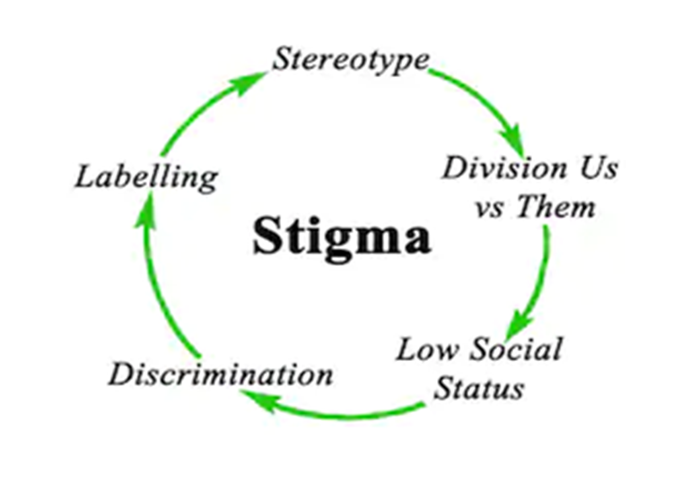
Estigma
La discapacidad se estigmatiza a menudo a través de este proceso de alteración. La atribución de negatividad e indeseabilidad del "otro" exige la devaluación y la negación.
El estigma -la devaluación y la negación- de la discapacidad se extiende a las familias y a los allegados del "Otro". Esto se llama estigma por asociación.
La inclusión y la pertenencia son atributos clave de la vida comunitaria y social. De ahí que la estigmatización lleve a menudo a ocultar y excluir a las personas con discapacidad dentro de las familias y las comunidades.
El estigma se ve acentuado por la vergüenza y el miedo a la exclusión.
Notes:
La imposición de la norma da lugar a la heteronormatividad obligatoria y a la discapacidad obligatoria Proporciona derechos a los que se conforman y excluye a los que no lo hacen - La tiranía de la norma

Slide 5
¿Cómo es el estigma a diferentes niveles para las personas con discapacidad?
Patriarcado
La actitud de la sociedad ante la discapacidad
Acceso a los servicios adecuados
Mujeres discapacitadas y hombres trans

Slide 6
El capacitismo como factor que contribuye al estigma del aborto
El capacitismo puede ser consciente o inconsciente, y puede estar arraigado en las instituciones, los sistemas o la cultura general de una sociedad.
El capacitismo puede limitar el acceso de las personas con discapacidad a la información y los servicios sobre el aborto.
Las personas con discapacidad también pueden ser percibidas como carentes de capacidad.
Notes:
Ableism - dricriminación a favor de las personas sin discapacidad
Nota: si tiene una discapacidad, se considera que no es apto, que no puede optar a ella o que no tiene derecho a ella
Tomar la decisión en su propio interés. Puede que no sea el caso, pero siempre se supone.

Slide 7
Considerar las realidades vividas al acceder a los servicios de aborto.
Incluso en cuestiones de aborto, las personas con discapacidad pueden tomar sus propias decisiones.
Accesibilidad: interpretación del lenguaje de signos, etiqueta para discapacitados, materiales y señalización en Braille.
Estigma y discriminación.
Barreras económicas: asequibilidad
Bajos niveles de alfabetización
Patriarcado: poder, control y toma de decisiones.

Slide 8
Consideraciones adicionales sobre el aborto y la discapacidad
Debido al estigma, las personas con discapacidades a menudo no reciben información sobre el aborto seguro o la atención anticonceptiva ni tienen acceso a ellos. Como resultado, experimentan un mayor riesgo de embarazos no deseados y abortos inseguros, y el riesgo asociado de lesiones o muerte.
Las mujeres y las niñas se enfrentan a juicios y discriminación por muchas cosas relacionadas con la sexualidad y la reproducción, incluidos los embarazos no deseados y el aborto. A menudo se considera que las mujeres jóvenes y las adolescentes no son lo suficientemente maduras para tomar decisiones sobre tener relaciones sexuales o abortar.
Notes:
17:55 Kenia

Slide 9
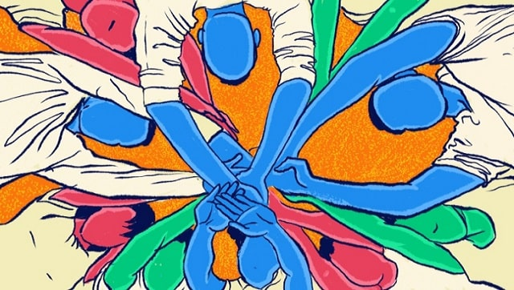
Entender y desaprender el capacitismo es un proceso continuo en el que debemos trabajar día a día.
Es una responsabilidad colectiva.
Les invitamos a utilizar los siguientes ejercicios para reflexionar e identificar espacios de inclusión.
Notes:
La gente debe ser intencional al respecto

Slide 10
¿Cómo se percibe la discapacidad en su contexto?
La discapacidad se percibe como algo vergonzoso para la persona y/o la familia.
Utiliza estos "puntos adhesivos" para estar de acuerdo con lo que ha escrito otra persona

Slide 11
No apto
Controlado
Avergonzado
Etiquetado
Responsable
Aislado
Vulnerable
Estigma
Humillada
Devaluado
Juzgado
Acosado
Silenciado
Supuestos
Vidas ocultas
No hay confianza
Inevitable
Impotente

Slide 12
¿Quién habla en nombre de la discapacidad y el aborto en su contexto local?
No lo suficientemente a menudo: las propias personas con discapacidad.
Utiliza estos "puntos adhesivos" para estar de acuerdo con lo que ha escrito otra persona

Slide 13
¿Qué obstaculiza la inclusión de la discapacidad en su organización?
.
Falta de financiación. Falta de formación sobre la inclusión de la discapacidad.
Estigma en torno a los discapacitados y la sexualidad
Utiliza estos "puntos adhesivos" para estar de acuerdo con lo que ha escrito otra persona

Slide 14
¿Cómo ha incluido la discapacidad en su organización?
Incluir a los defensores de la discapacidad en nuestro Consejo.
Utiliza estos "puntos adhesivos" para estar de acuerdo con lo que ha escrito otra persona

Slide 15
¿Cómo podemos amplificar las voces de las personas con discapacidad que abortan en su contexto?
Representación positiva en los medios de comunicación
Utiliza estos "puntos adhesivos" para estar de acuerdo con lo que ha escrito otra persona

Slide 16
¿Cuáles son algunas de las posibles soluciones que recomendaría para hacer que la organización incluya a los discapacitados?
Creación de un glosario de lenguaje de signos sobre SDSR.
Utiliza estos "puntos adhesivos" para estar de acuerdo con lo que ha escrito otra persona

Slide 17
Segunda sesión
Hacia la interseccionalidad
Opresión
La interseccionalidad sostiene que las conceptualizaciones clásicas de la opresión en la sociedad, como el racismo, el sexismo, la homofobia y la intolerancia basada en la religión, no actúan de forma independiente unas de otras, sino que estas formas de opresión se interrelacionan, creando un sistema de opresión que refleja la "intersección" de múltiples formas de discriminación".
Respuesta
La interseccionalidad y el reconocimiento y la confrontación de nuestros privilegios, pueden hacernos mejores personas con mejores vidas." "La diversidad es lo que ocurre cuando hay representación de varios grupos en un mismo lugar. La representación es lo que sucede cuando se incluyen grupos que no han sido incluidos previamente.

Slide 18
Colocación de bare..........
¿Cuál es el discurso actual?
¿Cuáles son los problemas para las mujeres, las embarazadas y los activistas?
¿De qué hablamos cuando decimos que es "difícil" trabajar sobre el aborto y la discapacidad?
cisnormatividad y capacitismo: suposiciones de los profesionales sanitarios sobre las necesidades de acceso de las personas y el género

Slide 19
Las preguntas "difíciles" - Hazlas. Busque respuestas desarrolladas. A veces lo "difícil"/"controvertido" es una hoja de parra para el "no quiero". El silencio puede ser un estigma.
Tenemos que ser específicos si queremos responder con eficacia
No te limites a dejar espacio: hazlo. Integridad interseccional
Sé audaz: Autonomía, Agencia, Actitud
Cambiar el estigma en el lenguaje
Hay que exponer los hechos y adoptar un enfoque feminista interseccional
No juegues con el "equilibrio" y el periodismo perezoso
Notes:
¿Cuál es el discurso actual?
¿Cuáles son los problemas para las mujeres, las personas embarazadas y los activistas?
¿De qué estamos hablando cuando decimos que es "difícil"?
Actividad del grupo
¿Cuál es el discurso actual?
¿Cuáles son los retos para las mujeres, las mujeres enceintes y las militantes?
¿De qué hablamos cuando decimos que es "difícil"?

Slide 20
Diagnóstico prenatal: ¿Cómo lo aborda en su activismo?
¿Estás alejando a las mujeres discapacitadas o estás escuchando sus preocupaciones?
¿Contribuye al control de los cuerpos discapacitados o a la liberación de los mismos?
Para los que somos discapacitados, ¿se sienten marginados o incluidos en esta conversación?
Notes:
¿Cuáles son tus suposiciones sobre la discapacidad y la maternidad?
¿Se anima a las mujeres discapacitadas a ser madres? Las mujeres discapacitadas necesitan más vigilancia por razones de protección de la infancia
Las mujeres discapacitadas son capaces de tomar decisiones sobre su salud reproductiva

Slide 21
Cuerpos desordenados: ¿Cuáles son tus premisas sobre la discapacidad y la maternidad?
¿Se anima a las mujeres discapacitadas a ser madres? Las mujeres discapacitadas necesitan más vigilancia por razones de protección de la infancia
Las mujeres discapacitadas son capaces de tomar decisiones sobre su salud reproductiva

Slide 22
Capacidad mental frente a capacidad jurídica
Vea este vídeo y discuta lo siguiente:
¿Ha ratificado su país la CNUDPD?
¿Cómo decide la ley de su país cuándo alguien no tiene derecho a tomar sus propias decisiones?
¿Se apoya a las personas para que tomen sus propias decisiones, o se da a otra persona el derecho a decidir por ellas?
¿Se permite a las personas tomar decisiones que pueden ser las que desean, pero no las que son mejores para ellas?
¿Quién decide durante cuánto tiempo o para qué una persona no puede tomar decisiones de forma independiente?

Slide 23
Decisiones de sustitución
Otra persona tiene el derecho legal de tomar decisiones por ti
Estas decisiones deben ser en tu "mejor interés", pero ¿qué significa eso?
¿Qué tipo de problemas puede plantear esto?
Decisiones de apoyo
El Comité para la CDPD sostiene que toda persona debe poder tomar decisiones basadas en su voluntad y preferencias individuales
Toma de decisiones con apoyo: un ajuste razonable para ayudar a las personas a tomar sus propias decisiones
Q1. ¿Cómo cree que podría ser esto?
Q2. ¿Qué preocupaciones pueden surgir al respecto?

Slide 24
Recursos
Aborto y discapacidad: La conversación susurrada
¿Qué significa RJ para los discapacitados?
https://www.alliance4choice.com/repeal-58/59/2019/9/abortion-amp-disabilties
Católicos por el Derecho a Decidir - https://www.catholicsforchoice.org/resource-library/
https://humanwithuterus.wordpress.com/2013/08/27/hard-questions-about-abortion/
https://www.nwci.ie/images/uploads/15572_NWC_Abortion_Paper_WEB.pdf
https://womenenabled.org/pdfs/Women%20Enabled%20International%20Abortion%20and%20Disability%20-%20Towards%20an%20Intersectional%20Human%20Rights-Based%20Approach%20January%202020.pdf
https://www.spiked-online.com/2020/03/05/abortion-on-the-grounds-of-disability-is-not-discrimination
https://docs.google.com/document/d/1Br7bkF55YOcc6fnEHDxz27pMBDuWEHpwPnIBGLKdVPM/edit?usp=sharing
https://www.facebook.com/Alliance4Choice/videos/1506487046196188/
https://womenenabled.org/pdfs/Women%20Enabled%20International%20Abortion%20and%20Disability%20-%20Towards%20an%20Intersectional%20Human%20Rights-Based%20Approach%20January%202020.pdf
Sara Ahmed, Living a Feminist Life (2017, Duke University Press)
Patricia Hill-Collins y Silma Bilge, Interseccionalidad (2020, Polity Press)
Crowter & Ors, R (On the Application Of) v Secretary of State for Health And Social Care [2021] EWHC 2536 (Admin) (23 de septiembre de 2021)
Lucy Jackson, "Trauma, tragedia y estigma: La incómoda narrativa de los derechos reproductivos en Irlanda del Norte" (2020) 35 Emotion, Space and Society pp 3-8
Alison Kafer, Feminista, Queer, Crip (2013, Duke University Press)
P (Relaciones sexuales y anticoncepción) v.2 [2018] EWCOP 10 (18 de abril de 2018)

Slide 25
Tercera sesión
Estigma interseccional:
Aborto, trabajo sexual, consumo de drogas y VIH

Slide 26
Lucha múltiple conectada
Cuestiones cruzadas
Soluciones cruzadas
Opresores cruzados
Interseccionalidad
No es simbólico
Voz - Agencia e Integridad
Crear inclusión, no esperarla

Slide 27
HIV and disabilities are not linked in any way
Le VIH et les handicaps ne sont liés d'aucune façon
El VIH y las discapacidades no están vinculados de ninguna manera
Extremely comfortable!
Extremadamente cómoda
Extrêmement confortable
Very uncomfortable!
Muy incómoda
Très inconfortable
Notes:
Move the dot on the sliding scale

Slide 28
Positive legislation facilitates accessibility of abortion services and mitigates stigma
La legislación positiva facilita la accesibilidad de los servicios de aborto y mitiga el estigma
Une législation positive facilite l'accessibilité des services d'avortement et atténue la stigmatisation
Extremely comfortable!
Extremadamente cómoda
Extrêmement confortable
Very uncomfortable!
Muy incómoda
Très inconfortable

Slide 29
Abortion related stigma negatively affects service providers and the quality of service itself
La stigmatisation liée à l'avortement affecte négativement les prestataires de services et la qualité du service lui-même
El estigma relacionado con el aborto afecta negativamente a los proveedores de servicios y a la calidad del servicio en sí
Extremely comfortable!
Extremadamente cómoda
Extrêmement confortable
Very uncomfortable!
Muy incómoda
Très inconfortable

Slide 30
¿Estás de acuerdo con las siguientes afirmaciones? Puede añadir otras afirmaciones que desee debatir con los participantes en los post-its en blanco.
Las personas seropositivas no pueden abortar, sobre todo si están en tratamiento antirretroviral.
Las personas que consumen drogas no deberían poder decidir sobre el aborto
Las personas que consumen drogas no siempre son capaces de gestionar el aborto médico
Todos los hombres trans quieren evitar los embarazos, pero tampoco quieren recurrir al aborto, ya que sigue siendo un servicio relacionado con la mujer.
Utiliza estos "puntos adhesivos" para estar de acuerdo con lo que ha escrito otra persona
Notes:
¿Está de acuerdo con las siguientes afirmaciones?
¿Está de acuerdo con las siguientes afirmaciones?

Slide 31
Trabajar en salas de descanso
1. Identifique las barreras de acceso al aborto para los profesionales del sexo, los consumidores de drogas y las personas que viven con el VIH (tenga en cuenta el contexto de su país).
2. ¿Qué pueden hacer los proveedores de servicios y el gobierno para abordar las barreras de los servicios de aborto para los trabajadores del sexo, los usuarios de drogas y las personas que viven con el VIH?
3. ¿Cómo se puede mitigar el estigma del aborto para las trabajadoras del sexo, los consumidores de drogas y las personas que viven con el VIH?
Notes:
Medea :
1. Identifique los obstáculos que impiden el acceso a la ayuda para los profesionales del sexo, los toxicómanos y las personas que viven con el VIH (considere el contexto de su país).
1. ¿Identifica las barreras de acceso al aborto para las trabajadoras sexuales, los consumidores de drogas y las personas que viven con el VIH (considere el contexto de su país)?
2. Esma
2. ¿Qué pueden hacer los proveedores de servicios y el gobierno para abordar las barreras del servicio de aborto para las trabajadoras sexuales, los consumidores de drogas y las personas que viven con el VIH?
2. ¿Qué pueden hacer los proveedores de servicios y el gobierno para superar los obstáculos a los servicios de apoyo para los profesionales del sexo, los toxicómanos y las personas que viven con el VIH?
3. Gvantsa
3. ¿Cómo combatir la estigmatización del aborto para los profesionales del sexo, los toxicómanos y las personas que viven con el VIH?
3. ¿Cómo se puede mitigar el estigma del aborto para los profesionales del sexo, los consumidores de drogas y las personas que viven con el VIH?

Slide 32
Después del taller de hoy, ¿qué imagen resuena de la información compartida a lo largo de la sesión?
Descripción de la imagen: Un campo de hierba con algunos árboles con vistas a un pacífico océano azul claro. El cielo tiene algunas nubes.
Descripción de la imagen: Un campo con hierba alta y amarilla. El cielo muestra un arco iris sobre nubes oscuras.
Descripción de la imagen: Diferentes etapas de las plantas que brotan del suelo.
Descripción de la imagen: Nubes oscuras e iluminación impactante en varias partes del cielo.
Descripción de la imagen: Agua azul del océano enroscándose en una ola.
Notes:
Después del taller de hoy, ¿qué imagen resuena cómo se siente acerca de la información compartida durante la sesión?
Después del taller de hoy, ¿qué imagen refleja lo que piensa de las informaciones compartidas durante toda la sesión?

